Slide 1
AA
简介
Poly
CT
AA1
AA2
PO
AA为有源层，PO为单晶硅
PO可以贯穿AA，将AA分割，此时PO就相当于一个栅极开关
当PO接高电平，AA两侧导通（AA1-AA2），低电平则断开
输入的版图文件中，若AA层的多边形P1与Poly层的多边形P2相交，则P2必定贯穿P1，即P2必定可以将P1划分成两部分
输入保证重叠的PO合并后与AA的贯穿区域一定是矩形
PO层和AA层不会在Via规则里定义为联通

Slide 2
AA
切割情况
Poly
CT
(a)PO将AA切割成多个图形
(b)AA被多个PO贯穿
(c)多个贯穿共同分割
(d)与边部分重合的贯穿
AA1
AA2
(g)不存在PO没有切开一个AA但是有两个图形都在他的边上
(e)拐弯多次贯穿
(f)存在PO嵌套

Slide 3
AA
相交区域处理
Poly
CT
PO
AA和PO层的图形的重合区域，如果有图形（如CT）与他有连接，这个图形算吗？
AA
如果起点在PO层，并且PO和CT相连，这个图形是算的，如果起点在AA层，AA与CT相连，这个图形不算
起点s1和s2都满足上述规则
可以理解成PO将AA切开，AA与PO重叠的区域被切掉后不参与连接
CT

Slide 4
AA
Q3整体流程
Poly
CT
（1）使用PO层多边形对AA层多边形切割，生成新的多边形替换原多边形（被切掉的部分直接丢弃）；
（2）记录可能的连接性集合S：
AA1-PO1-AA2,
AA1-PO1-AA3,
AA2-PO1-AA3；
（3）执行相交检测建图；
（4）从起点s2开始，通过联通性找到所有高电平PO层图形，剩下不与s2联通的PO层图形为低电平；
（5）遍历集合S，若其PO为高电平，则连接性存在，图增加一条边，否则无需理会；
（6）从起点s2开始执行Q2.
AA2
AA1
PO1
AA3

Slide 5
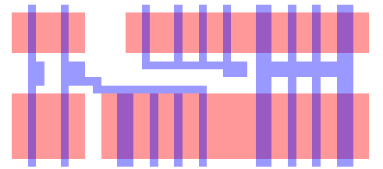
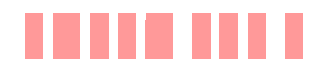
切割方法
AA
Poly
（1）首先对于PO层，找出内部重叠的，求并集进行合并，注意可能有多个一起重叠。
（2）对于AA层如何切割？求差集（对每个AA多边形，差去切割它的各个PO）。注意一个AA可能被多个PO一起切割。
（3）对曼哈顿多边形，是否有更好办法？
设计针对曼哈顿多边形优化的布尔运算求解。
求完差集后，如何确定切割后AA多边形的各小块之间是否存在连接性关系，以及连接他们的是哪个PO?
朴素方法：遍历切割后AA的小块，将每个小块与切割该AA的每个PO检测相交，记录每个PO连接的小块，链式连接每个PO连接的小块即可得到该PO的切割边集合
加速方法：求差集的过程中就记录每个PO切割后连接的小块，然后链式连接每个PO连接的小块即可，不用再检测相交

